Slide 1
UNIVERSIDAD AUTONOMA DEL ESTADO DE MEXICO
FACULTAD DE MEDICINA
LICENCIATURA EN TERAPIA OCUPACIONAL
UA. FÍSICA
TEMA 1: CONCEPTOS BASICOS DE LA FISICA
ESP. EN S.P. EYENI GARCIA BERNAL

Slide 2
OBJETIVO
El alumno conocerá los conceptos básicos de la física aplicada a la terapia ocupacional así como también los diferenciara para poder diseñar una intervención en la terapia ocupacional.

Slide 3
introduccion
¿¿¿¿¿CONOCER LA HISTORIA DE LA FISICA Y SUS BASES FILOSOFICAS????
Esta parte abarca varios conceptos relacionados con el éxito del universitario , de manera que cada uno tiene un significado que si es aplicado ayudara mucho en la mejoría y éxito del estudiante , entre ellos están :
Triunfador:
Muchos se quedaran atrás y no lograran llegar este año a la universidad.
Emprendedor:
Cada quien forja su destino los sueños sin decisión, sin actuar sin esfuerzo, no son más que eso, sueños.
Tenaz:
Tu futuro y exitosa profesión esta en tus manos “tu meta debe ser saber”

Slide 4
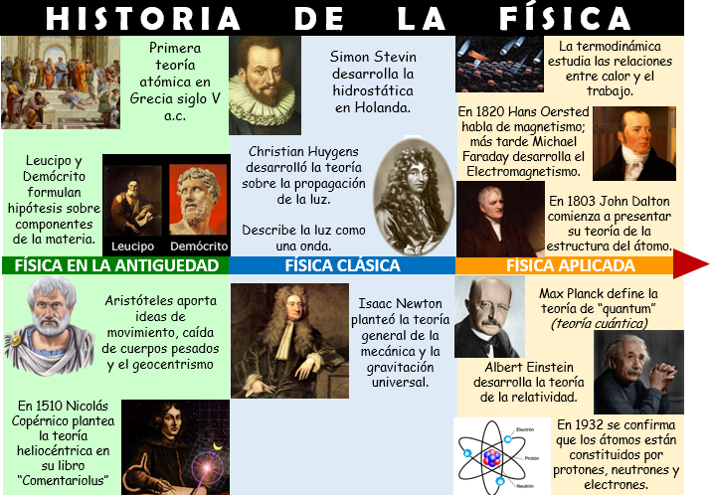

Slide 5
INTRODUCCION
METODICO : → o r g a n i z a r
SOLIDARIO: → a l e n t a r , explicar dar un buen consejo .
-Hoy un lector, mañana un líder.
-Si no persigues lo que quieres, nunca lo tendrás. Si no vas hacia delante, siempre estarás en el mismo lugar.
-Cada logro comienza con la decisión de intentarlo

Slide 6
CONCEPTOS BASES DE LA FISICA
- FENOMENO CICLICO
- TIEMPO Y DISTANCIA
- AYUDA A LA COMPARACIÓN
- UNIDADES DE MEDICION
- CANTIDADES FÍSICAS
- CRONOMETRO
- HORA, MINUTO, SEGUNDO
- SEGUNDO

Slide 7
RESUMEN DE UNA VISIÓN FISICA
Las ciencias no son solo un conjunto de saberes mas bien es el quehacer de muchos que están continuamente agregando piezas al castillos del saber .el conocimiento se perfilo en tres líneas principales de pensamiento :
La filosofía
La matemática
La filosofía natural

Slide 8
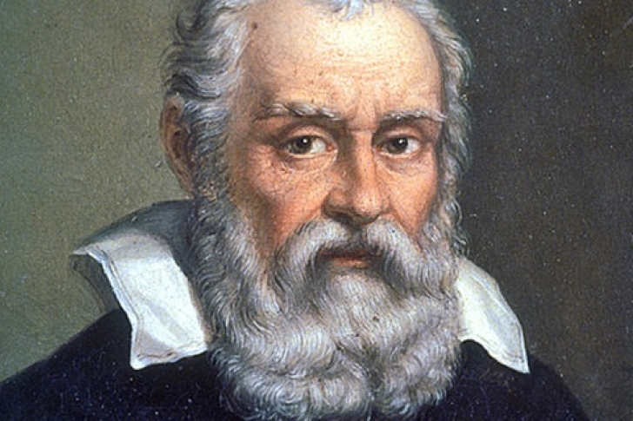
RESUMEN DE UNA VISIÓN FISICA
Galileo Galilei fue uno de los grandes iniciadores del método científico y de alguna manera contribuyo formalizar los conocimientos en la ciencia que en algún momento tomo el nombre de física

Slide 9
RESUMEN DE UNA VISIÓN FISICA
El método experimental de la física se basa en :
Observación de los fenómenos de la naturaleza
Experimentación de hechos similares o análogos modificando adecuadamente las variables en ellos incluidos medición de las características de los entes involucrados o de los procesos desarrollados .
El momento teórico que elabora un discurso que explica las causas del fenómeno estudiado y propone un modelo ,generalmente matemático , que nos ayuda a conocer su funcionamiento.

Slide 10
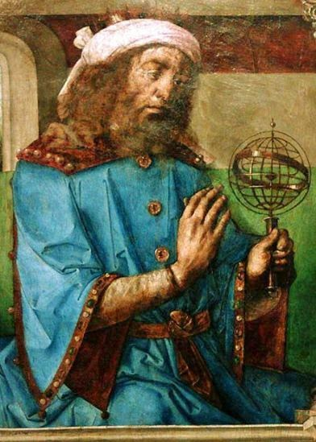
RESUMEN DE UNA VISIÓN FISICA
Ptolomeo ,griego de Alejandría, explico el movimiento retrogrado de los planetas, postulo que estos describían círculos propios y los centros de estos círculos giraban alrededor de la tierra en orbitas circulares.

Slide 11
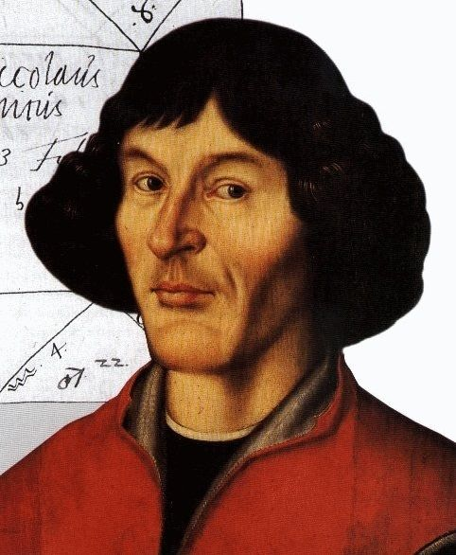
RESUMEN DE UNA VISIÓN FISICA
Nicolás Copérnico puso fin a la historia astronómica de la antigüedad y de la edad media .el hombre quedo eliminado del centro del universo. Copérnico postulo que todos los planetas giraban alrededor del sol, con orbitas circunferenciales.

Slide 12
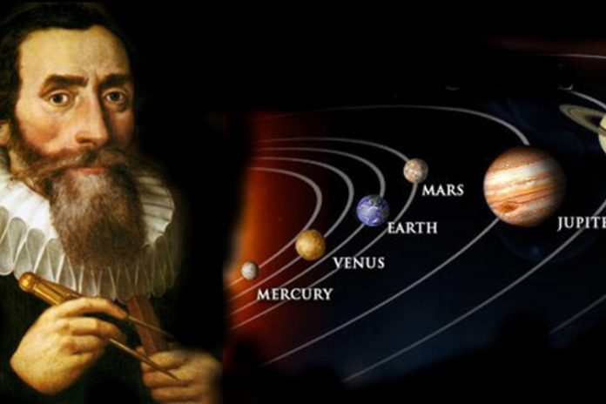
RESUMEN DE UNA VISIÓN FISICA
Johanes Kepler profundizo el sistema heliocéntrico apoyándose en las cuantiosas mediciones astronómicas hechas por tycho brahe, enuncio las tres leyes que rigen el movimiento de los planetas.

Slide 13
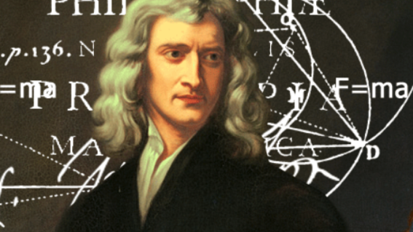
RESUMEN DE UNA VISIÓN FISICA
Isaac newton aborda el movimiento de los cuerpos. Deja establecida la dinámica de los cuerpos al enuncias y explicar los conceptos de la inercia, momentum, fuerza. basándose en los estudios de Kepler y el estudio de las fuerzas dependientes del inverso del cuadrado de la distancia estableció la ley de gravitación : modelo matemático que explica el movimiento en el sistema solar.

Slide 14
RESUMEN DE UNA VISIÓN FISICA
Rudolf hertz encontró el modo de producir y detectar ondas electromagnéticas. Fue el comienzo definitivo de las comunidades inalámbricas.
Clerk maxwell estableció las ecuaciones que rigen el comportamiento electromagnético .

Slide 15
RESUMEN DE UNA VISIÓN FISICA
Durante el siglo XIX el avance de los conocimientos en ciencia fue espectacular produciendo una separación neta entre física, química, astronomía e ingeniería.
El modelo molecular de la materia y la física estadística permitieron explicar una serie de fenómenos que ocurren con los fluidos, como la propagación del sonido en fluidos y solidos

Slide 16
RESUMEN DE UNA VISIÓN FISICA
La termodinámica relaciona la energía mecánica con la energía térmica .en 1847, James Precott Joule estableció la equivalencia del trabajo mecánico con el calor, procesos de intercambio de energía.
Los estudios de Michael Faraday sobre electrolisis confirmaron la teoría corpuscular de la materia y que la electricidad esta distribuida en partículas discretas, todas de igual carga eléctrica.

Slide 17
RESUMEN DE UNA VISIÓN FISICA
Josep john thomson midió el cociente entre la masa y la carga del electrón.
Wilhelm roentgen descubrió los rayos x.
Antoine Hernri becquerel descubrió la radioactividad.
Max Plank formulo la hipótesis que la energía se emite en las ondas electromagnéticas en forma de pequeñas unidades separadas y las denomino cuantos enunció la ley que dice que la energía de un cuantum es igual a una constante universal “h” multiplicada por la frecuencia de la onda: E h c = ν

Slide 18
RESUMEN DE UNA VISIÓN FISICA
Esa constante h fue llamada después la constante de Planck.
Einstein dio un paso al considerar que las ondas electromagnéticas no solo son radiadas como cuantos, si ni que son constituidas por ellos. Uso esta idea para explicar los resultados experimentales del trabajo foto eléctrico.
En 1905 publica su celebre memoria sobre la relatividad especial y formula el espacio y el tiempo, haciéndose interdependientes.
Los Quarks estructuran el protón.

Slide 19
SISTEMA INTERNACIONA DE UNIDADES
- VALOR DE UNA MAGNITUD
- NUMERO DE UNIDADES
- LONGITUD, MASA, TIEMPO, INTENSIDAD DE CORRIENTE ELECTRICA, TEMPERATURA, TERMODINAMICA, CANTIDAD DE SUSTANCIA E INTENSIDAD LUMINOSA.
- MAGNITUDES BASICAS
- METRO, KILOMETRO, SEGUNDO, AMPERIO, MOL Y LA CANDELA
- UNIDADES DERIVADAS COHERENTES
- ACTINISMO

Slide 20
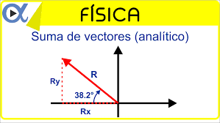
VECTOR
  En matemáticas se define un vector como un elemento de un espacio vectorial. Esta noción es más abstracta y para muchos espacios vectoriales no es posible representar sus vectores mediante el módulo y la dirección.
  Un vector tiene tres características esenciales: módulo, dirección y sentido. Para que dos vectores sean considerados iguales, deben tener igual módulo, igual dirección e igual sentido.

Slide 21
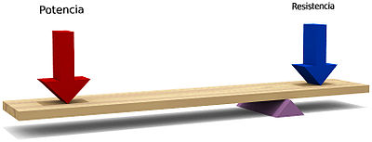
POLEAS
  Una polea es una máquina simple, un dispositivo mecánico de tracción, que sirve para transmitir una fuerza. Consiste en una rueda con un canal en su periferia, por el cual pasa una cuerda y que gira sobre un eje central.
  Polea simple. Así se llama al dispositivo mecánico de tracción o elevación formado por una rueda o roldana montada en un eje, con una cuerda que rodea la circunferencia de la rueda. Tanto la polea como la rueda y el eje pueden considerarse máquinas simples que constituyen casos especiales de la palanca.

Slide 22
PALANCA
  Máquina simple que consiste esencialmente en una barra que se apoya o puede girar sobre un punto (punto de apoyo o fulcro) y está destinada a vencer una fuerza (resistencia) mediante la aplicación de otra fuerza (potencia).
  La palanca es una máquina simple compuesta por una barra rígida situada sobre un punto de apoyo denominado fulcro.

Slide 23

TIEMPO
Dimensión física que representa la sucesión de estados por los que pasa la materia.
“No hay espacio ni tiempo fuera del límite de tu universo; el tiempo transcurre inexorablemente"
Período determinado durante el que se realiza una acción o se desarrolla un acontecimiento.

Slide 24
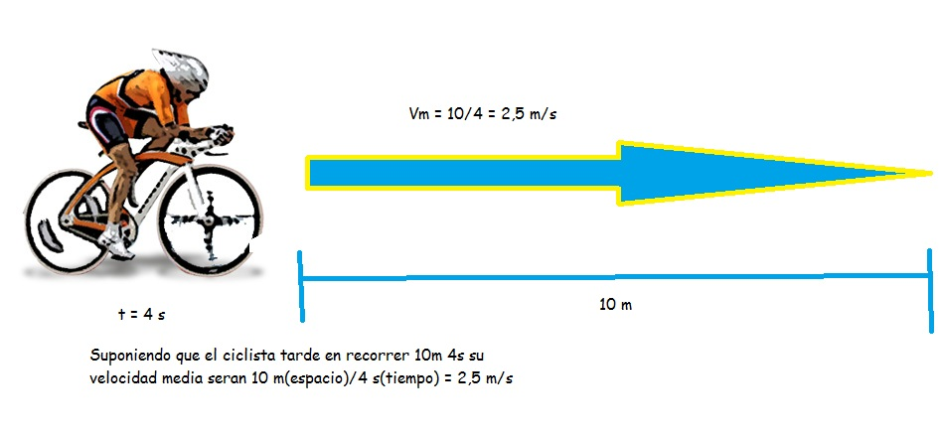
VELOCIDAD
Cualidad de veloz.
“Hablar con velocidad; la velocidad de un corredor"
Relación que se establece entre el espacio o la distancia que recorre un objeto y el tiempo que invierte en ello.

Slide 25
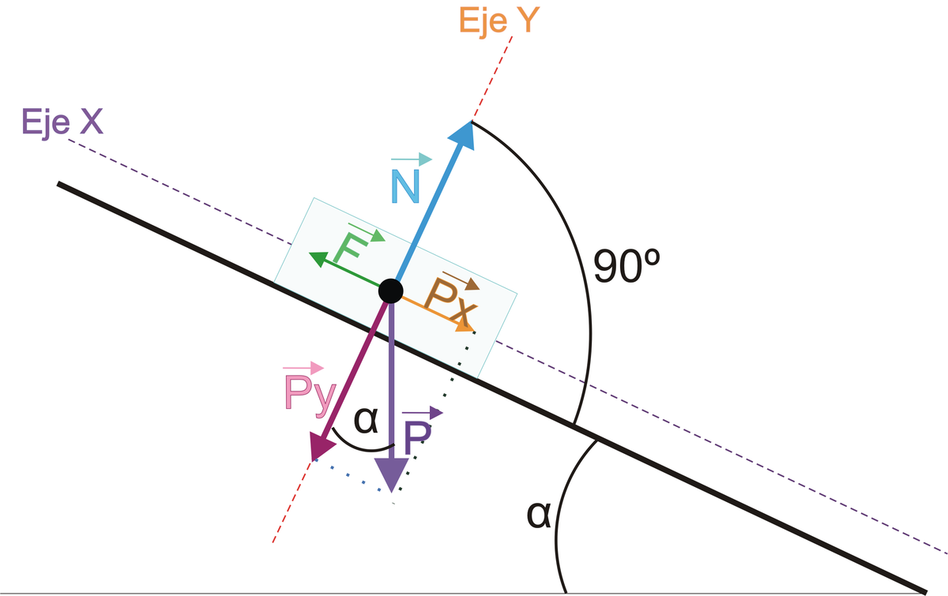
FUERZA
Capacidad física para realizar un trabajo o un movimiento.
“La fuerza muscular; la fuerza del viento; fuerza para levantar una piedra; fuerza para aguantar un peso; las hormigas tienen mucha fuerza para soportar pesos muy superiores al suyo"
Aplicación de esta capacidad física sobre algo.

Slide 26
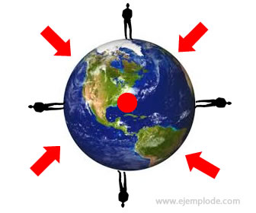
GRAVEDAD
  La gravedad es la fuerza de atracción a la que está sometido todo cuerpo que se halle en las proximidades de La Tierra.
Del latín gravĭtas, la gravedad es una fuerza física que la Tierra ejerce sobre todos los cuerpos hacia su centro

Slide 27
GRAVEDAD
Como gravedad se denomina, en física, la fuerza que ejerce la Tierra sobre todos los cuerpos, atrayéndolos hacia su centro. Es la gravedad la que hace que los objetos caigan al suelo y la que nos crea la sensación de peso. Asimismo, es la responsable de todos los movimientos que observamos en el universo.
Gravedad, por otro lado, es también sinónimo de compostura y seriedad. Por ejemplo: “Julio me miró con gravedad cuando le dije que no podría ir a la fiesta”.
Como gravedad, del mismo modo, nos referimos a la grandeza o importancia de un asunto o cuestión específica: “La gravedad de la situación requería una acción inmediata”, “el doctor quería hablar sobre la gravedad de la infección”, “los medios insistían con absoluta parcialidad en la gravedad del escándalo”.

Slide 28
LEY DE LA GRAVEDAD
La ley de la gravedad, o ley de la gravitación universal, es un principio de la física, expuesto por Isaac Newton en 1687, que describe la interacción gravitatoria que se produce entre distintos cuerpos con masa. Como tal, la ley de la gravedad afirma que la fuerza con que dos cuerpos de diferente masa se atraen depende solamente del valor de sus masas y del cuadrado de la distancia que los separa. Así, la fuerza ejercida entre dos cuerpos de masas m1 y m2 separados a una distancia r es proporcional al producto de sus masas, e inversamente proporcional al cuadrado de la distancia

Slide 29
CONCLUSIÓN
¿PARA QUE NOS SIRVE SABER ESTOS CONCEPTOS EN LA TERAPIA OCUPACIONAL?
ESCRIBE 5 EJEMPLO DE LA FUNSIÓN DE LO VISTO EN TERAPIA OCUPAICONAL
INVETIGA ASISTENCIA TECNOLOGICA, Y REFLEXIONA SOBRE LA RELACIÓN QUE TIENE CON LA FISICA

Slide 30
BIBLIOGRAFIA
LUCIANO LAROZE, NICOLAS PORRAS, GONZALO FUSTER. CONCEPTOS Y MAGNITUDES EN FÍSICA. EDITORIAL USM. 2013
OFICIAN INTERNACIONAL DE PESAS Y MEDIDAD. EL SISTEMA INTERNACIONAL DE UNIDADES. 8° EDICIÓN. CENTRO ESPAÑOL DE METODOLOGÍA. 2016
JOSE JAVIER SANDONÍS. TEORIA DE VECTORES Y CAMPOS.

